Slide 1
Phát hiện người đi bộ
sử dụng HOG
Nguyễn Đức Thắng - 20166769
Lê Hoàng Ngân - 20162886

Slide 2
Nội dung
Kiến thức cơ sở
Histogram of Oriented Gradient (HOG)
Support Vector Machine (SVM)
Non-maximum Suppression (NMS)
Sliding window
Thực nghiệm
Dữ liệu
Quá trình xử lý bài toán
Kết quả và đánh giá

Slide 3
Kiến thức cơ sở

Slide 4
1.1 Histogram of Oriented Gradient (HOG)
Là một phương pháp trích xuất đặc trưng, thường dùng để phát hiện đối tượng.
HOG sử dụng chủ yếu để mô tả hình dạng và sự xuất hiện của một đối tượng trong ảnh.
HOG sử dụng thông tin về sự phân bố cường độ gradient và của hướng gradient để mô tả các đối tượng trong ảnh.
Notes:
trừu tượng hóa đối tượng bằng cách trích xuất ra những đặc trưng của đối tương và bỏ đi những thông tin không hữu ích

Slide 5
1.1 Histogram of Oriented Gradient (HOG)
Các bước thực hiện của HOG:
Tiền xử lý
Tính gradient
Tính vector đặc trưng của từng cell.
Chuẩn hoá block.
Tính toán vector HOG.

Slide 6
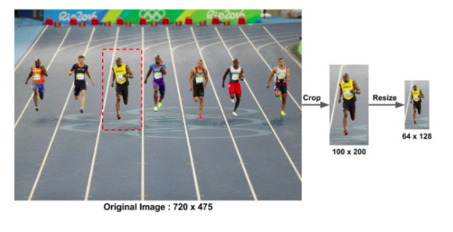
1.1.1 Tiền xử lý
Resize ảnh đối tượng về kích cỡ chung.

Slide 7
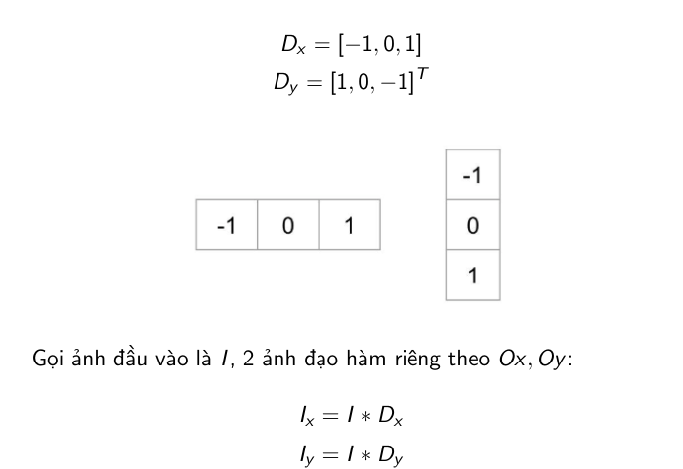
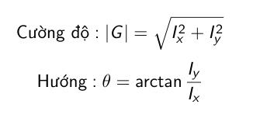
1.1.2 Tính gradient
Notes:
Đối với ảnh màu, gradient của 3 kênh (red, green, blue). Độ lớn của gradient tại một điểm ảnh là giá trị lớn nhất của cường độ gradient của 3 kênh, và góc là góc tương ứng với gradient tối đa

Slide 8
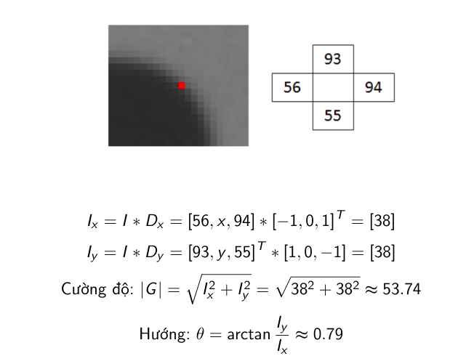
1.1.2 Tính gradient

Slide 9
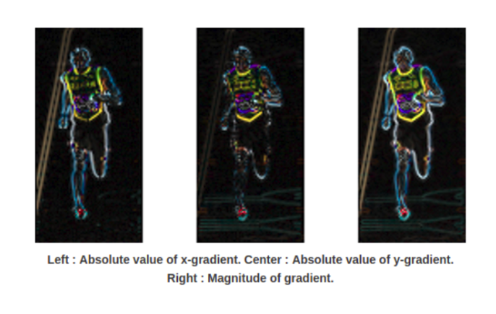
1.1.2 Tính gradient

Slide 10
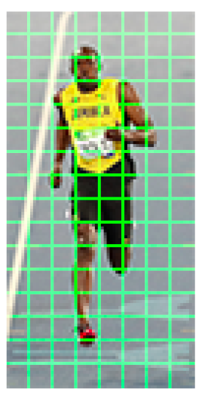
1.1.3 Tính vector đặc trưng cho từng cell
Notes:
Ví dụ lâý 1 cell = 8x8 pixel

Slide 11
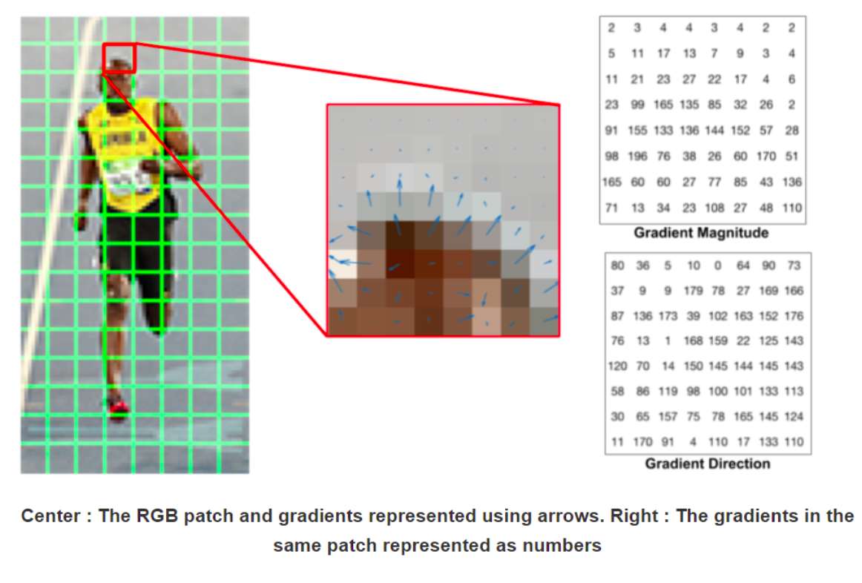
1.1.3 Tính vector đặc trưng cho từng cell

Slide 12
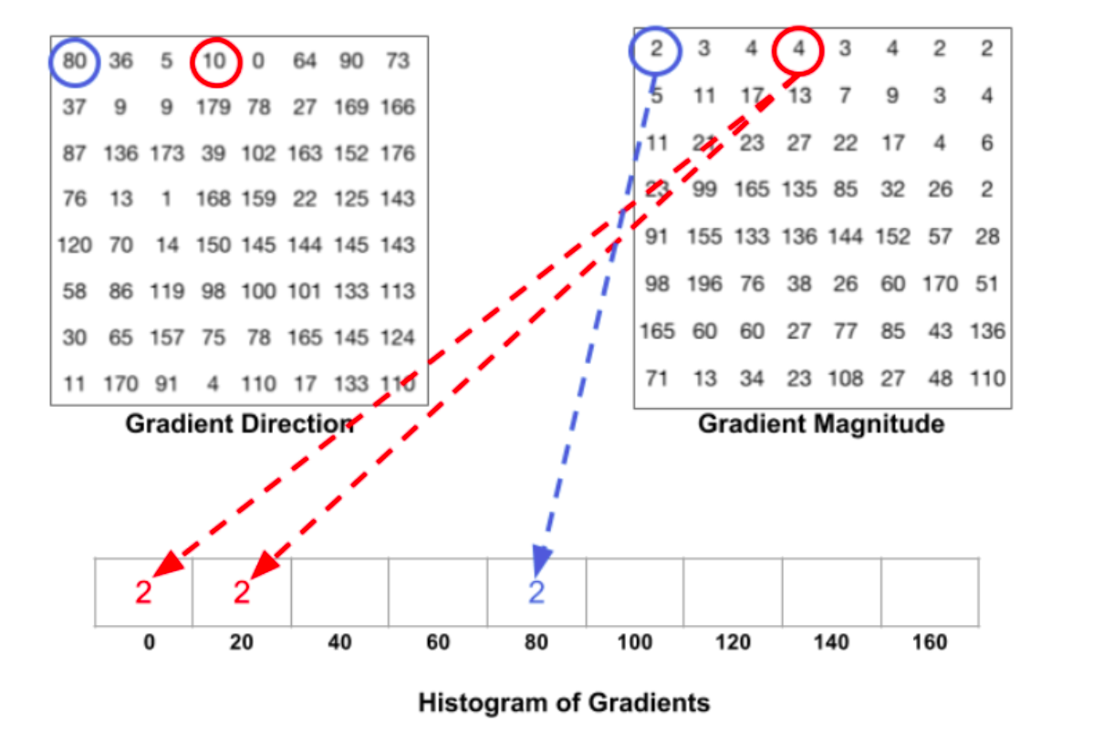
1.1.3 Tính vector đặc trưng cho từng cell
Notes:
Chia không gian hướng từ 0 đến 180 độ, giả sử chia thành 9 bin. Vote vào

Slide 13
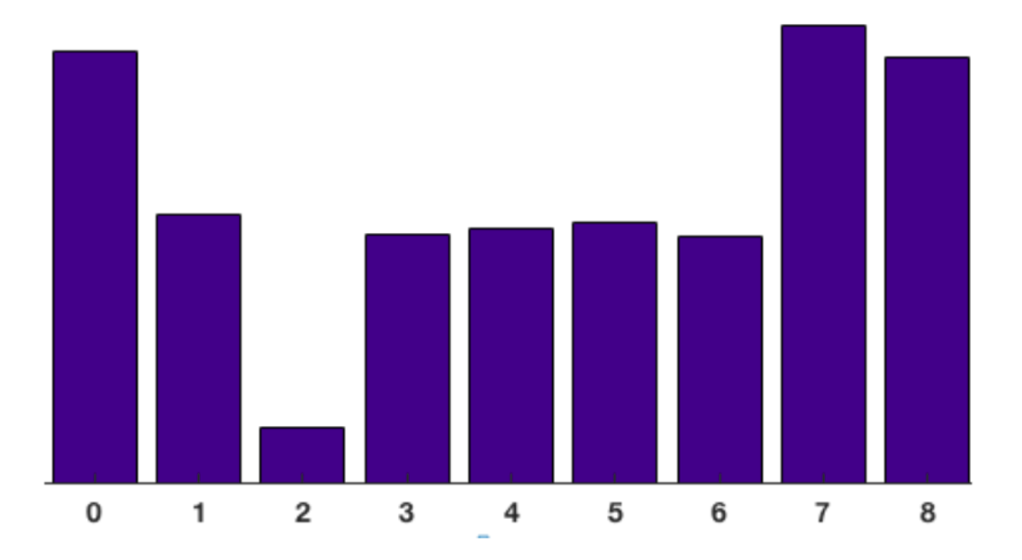
1.1.3 Tính vector đặc trưng cho từng cell

Slide 14
1.1.4 Chuẩn hoá block
Mỗi cell mang thông tin cục bộ. Vector histogram sẽ bị phụ thuộc vào cường độ các pixel của một bức ảnh. Với 2 bức ảnh có cùng nội dung nhưng bức ảnh biến thể tối hơn được tạo thành từ ma trận ảnh gốc nhân 1/2. Khi đó giá trị vector histogram của ảnh gốc cũng sẽ gấp đôi véc tơ histogram của ảnh biến thể. Chính vì thế cần chuẩn hóa vector histogram để cả 2 bức ảnh có cùng một vector biểu diễn.

Slide 15
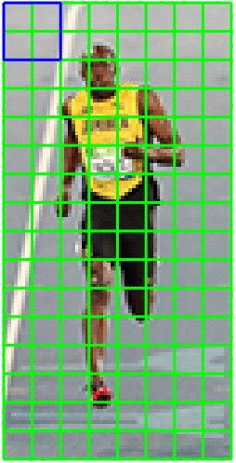
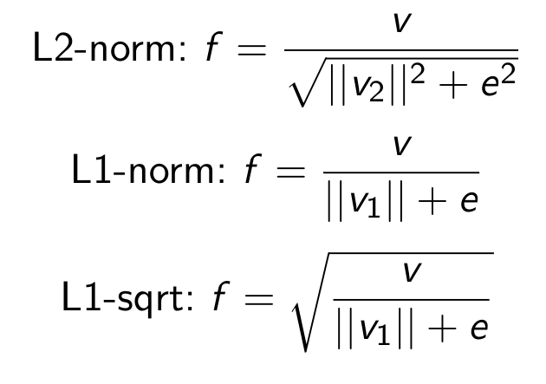
1.1.4 Chuẩn hoá block

Slide 16
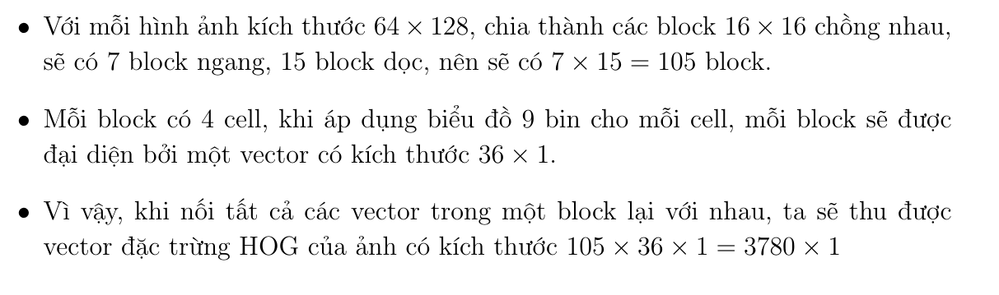
1.1.5 Tính toán vector HOG

Slide 17
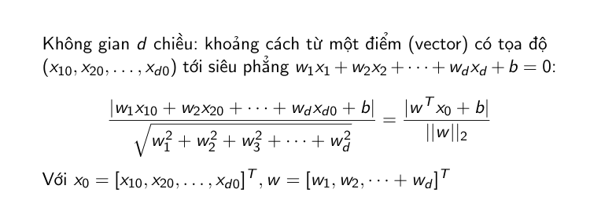
1.2 Support Vector Machine

Slide 18
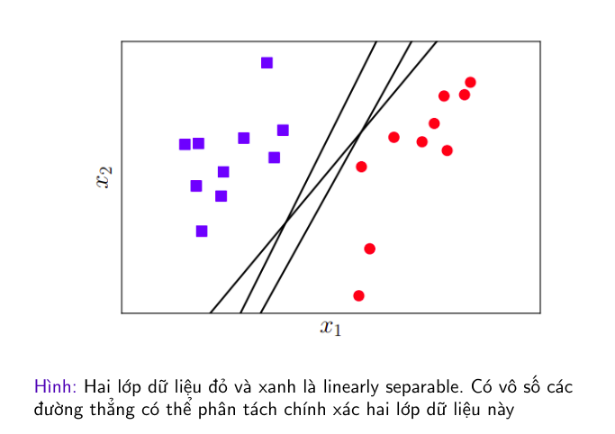
1.2 Support Vector Machine

Slide 19
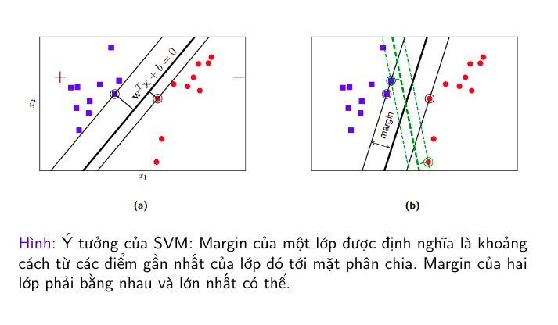
1.2 Support Vector Machine

Slide 20
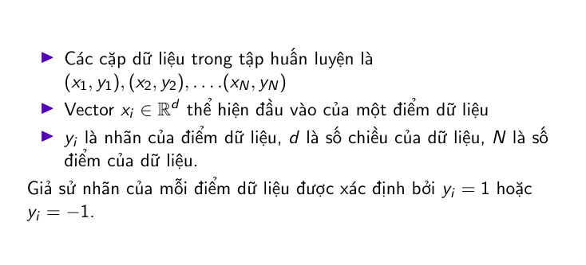
1.2 Support Vector Machine

Slide 21
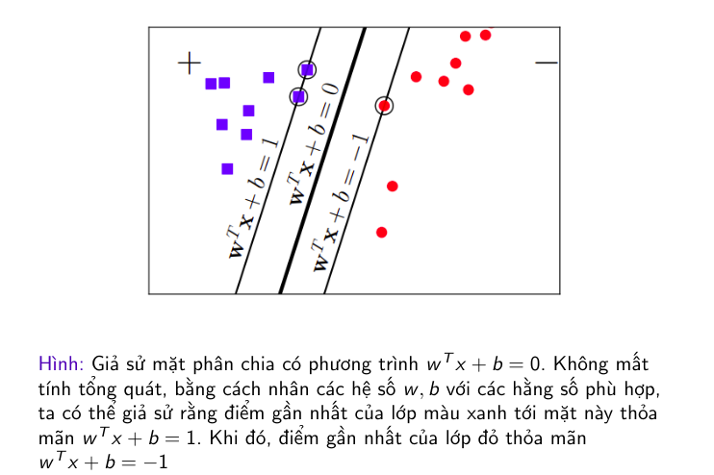
1.2 Support Vector Machine

Slide 22
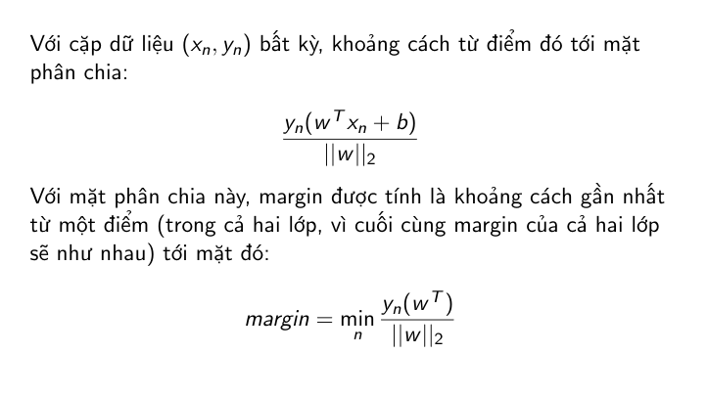
1.2 Support Vector Machine

Slide 23
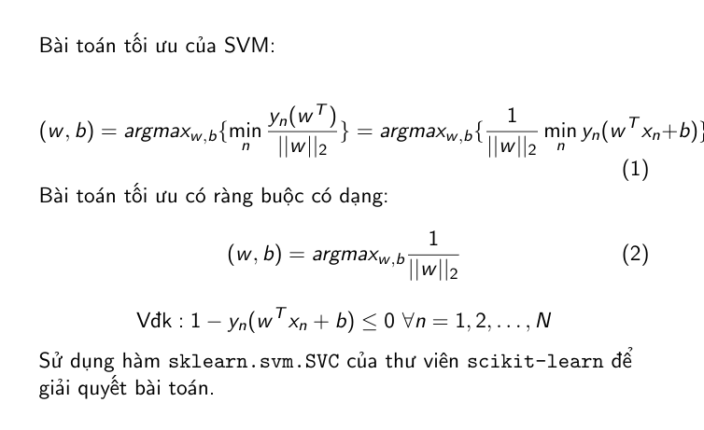
1.2 Support Vector Machine

Slide 24
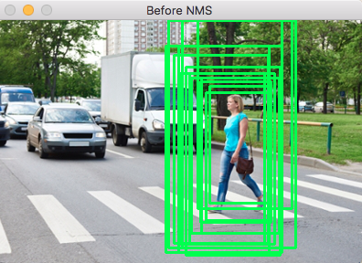
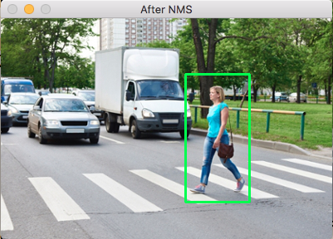
1.3 Non-maximum suppression

Slide 25
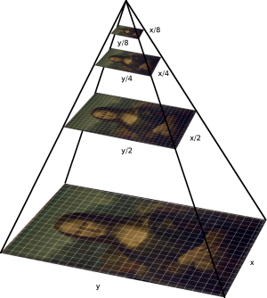

1.4 Sliding window

Slide 26
2. Thực nghiệm

Slide 27
2.1 Dữ liệu
Pen Fudal
Chứa các hình ảnh để phát hiện người đi bộ. Các hình ảnh được lấy từ xung quanh khuôn viên trường và đường phố đô thị.
Tất cả người đi bộ được gán nhãn ở dạng box hình chữ nhật đứng.
Có 170 hình ảnh với 345 người đi bộ được gán nhãn.
INRIA Person:
Là bộ dữ liệu trong công trình nghiên cứu phát hiện người. Phần lớn các ảnh người đang ở trạng thái đi bộ.
Gồm 2416 ảnh chứa người và 12180 ảnh phong cảnh.

Slide 28
2.2 Quá trình xử lý bài toán
Training:
Chuẩn hoá màu sắc và kích cỡ ảnh.
Trích xuất vector đặc trưng của ảnh sử dụng HOG.
Huấn luyện mô hình với SVM và lưu kết quả.

Slide 29
2.2 Quá trình xử lý bài toán
Testing:
Chuẩn hoá màu sắc và kích cỡ ảnh.
Sử dụng sliding window để lấy ra các box, đưa ảnh con tương ứng với các box này qua SVM đã huấn luyện để dự đoán đối tượng. Nếu dự đoán là người đi bộ cao hơn 1 ngưỡng thì lưu box lại.
Sử dụng Non-maximum suppression để loại bỏ các box trùng nhau lớn hơn 1 ngưỡng đặt ra.
Xuất kết quả dự đoán với các box còn lại.

Slide 30
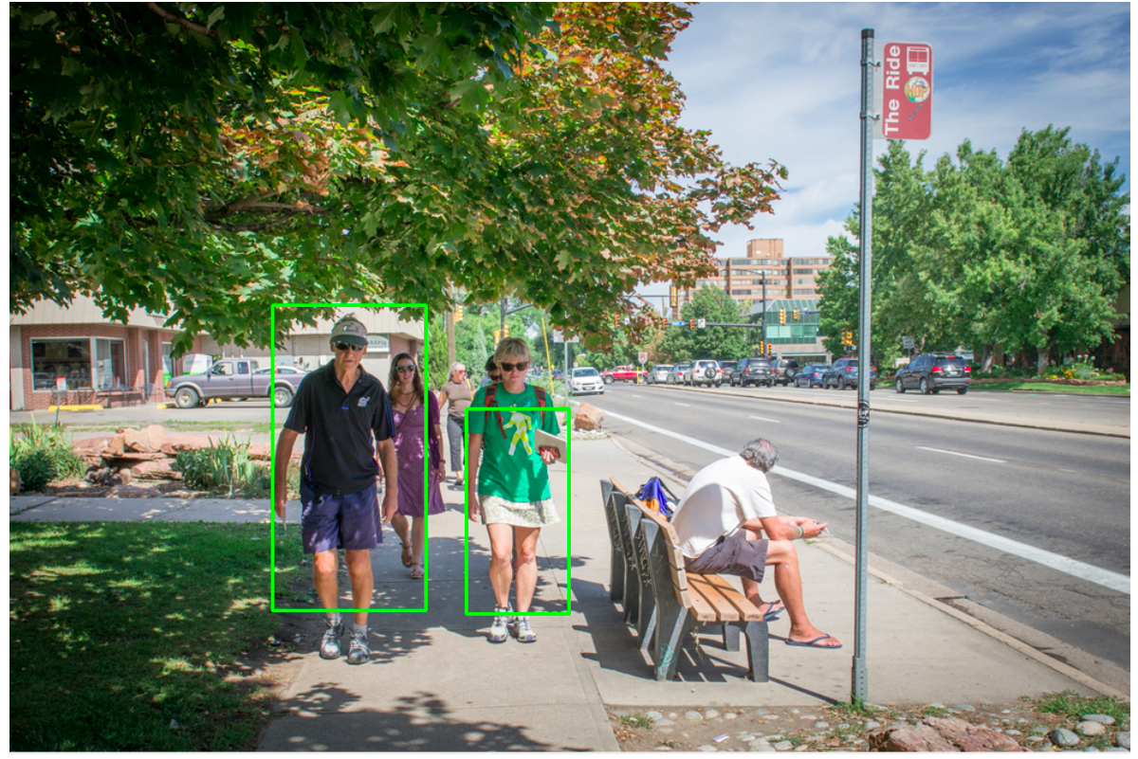
2.3 Kết quả và đánh giá

Slide 31
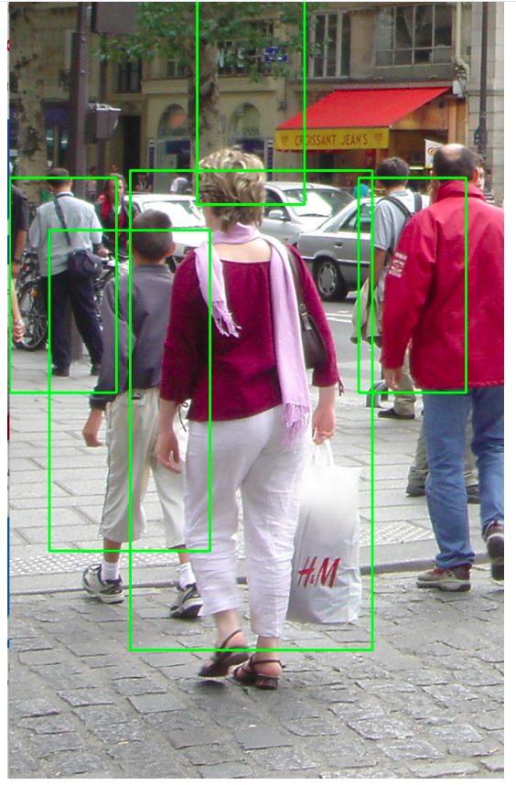
2.3 Kết quả và đánh giá

Slide 32
2.3 Kết quả và đánh giá
Ưu điểm:
Đơn giản, dễ cài đặt.
Tốn ít tài nguyên, chi phí tính toán.
Phù hợp khi bộ dữ liệu nhỏ.
Nhược điểm:
Chương trình chạy chậm, chưa thích hợp cho các dự án đòi hỏi real time.
Vẫn sai sót ở nhiều mẫu ảnh.

